Slide 1
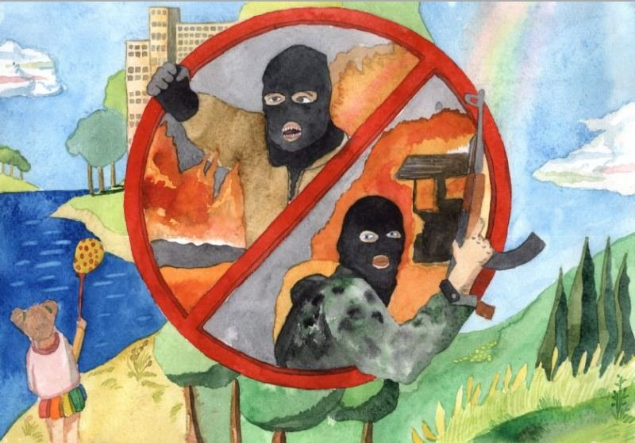

Slide 2

аНТИТЕРРОР
Выполинили
Ермошина Дарья
Матвеева Дарья
4-1/4 группа

Slide 3
Цель:
сохранение жизни и здоровья детей, формирование чувства ответственности за безопасность своего ребенка.
Задачи:
- обозначить возможные опасности для ребенка;
- определить роль родителей в формировании навыков безопасного поведения детей.

Slide 4
Как обеспечить безопасность и сохранить здоровье наших детей?

Slide 5
Терроризм — преступление, главной целью которого является нарушение общественной безопасности, которое выражается в посягательстве на: жизнь и здоровье граждан, объекты критической инфраструктуры, природную среду, информационную среду, органы государственного управления, государственных и общественных деятелей.

Slide 6
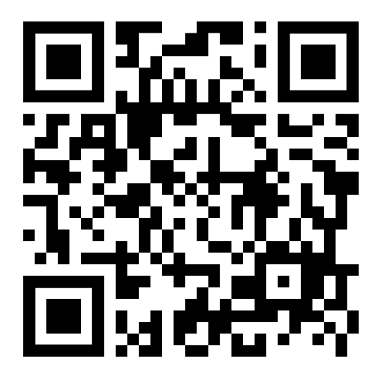

Slide 8
1) Надо дать детям необходимую сумму знаний о нормах безопасного поведения;
2) Научить осознанно действовать в той или иной обстановке;
3) Помочь детям овладеть навыками поведения дома, на улице, в транспорте, в общественных местах;
4) Развить у детей самостоятельность и ответственность.

